Slide 1
Поиск и фильтарция
Веб-разработка Django

Slide 2
Цель: выполнить поиск и фильтрацию данных
План:
Внести изменения в представление
Разобрать код
Внести изменения в шаблон
Проверить работу
Самостоятельное задание (не успеем -> в ДЗ)

Slide 3

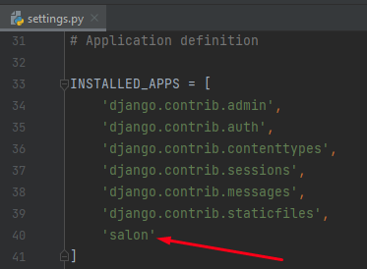
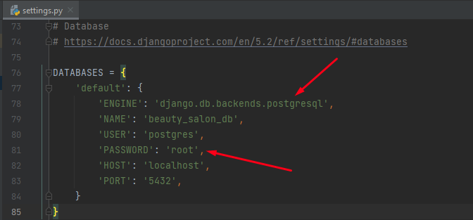
Разработка веб-приложения - подготовка

Slide 4
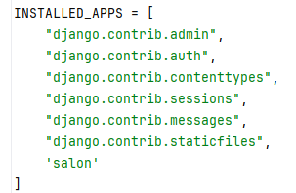
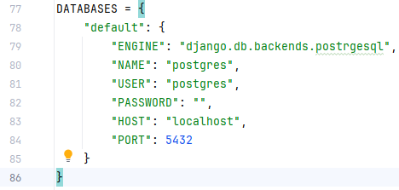

Slide 5
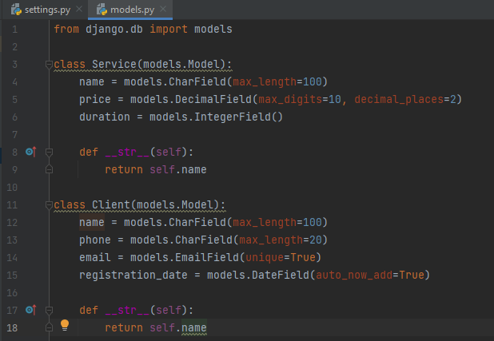
Создание моделей

Slide 6
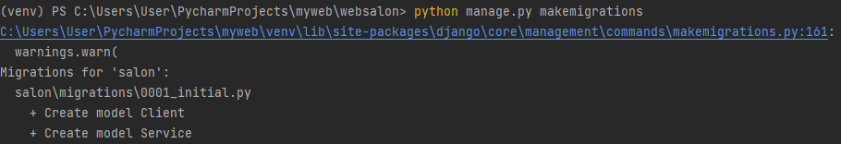
Создании миграции

Slide 7
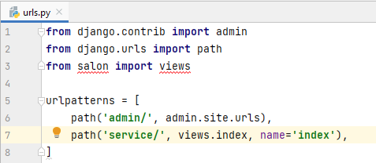

Slide 8
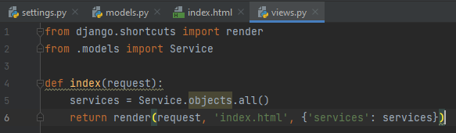
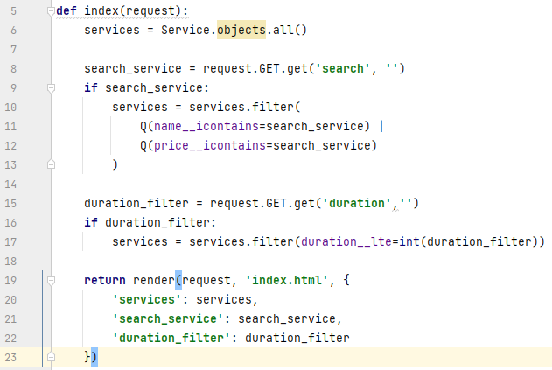

Slide 9

Пояснения:
.filter() метод Django ORM для фильтрации записей по условиям.
Q — это специальный объект в Django, который позволяет создавать сложные SQL-запросы с условиями OR, AND и NOT.
Этот запрос означает:
"Найти все записи, где name содержит search_service ИЛИ price содержит search_service."
name__icontains — ищет подстроку в поле name (без учёта регистра).

Slide 10
Пояснения:
Эта строка фильтрует queryset services, оставляя только те записи, у которых значение поля duration меньше или равно (lte) указанному в фильтре числу.
Lookup-выражения Django:
__lte — «меньше или равно».
Другие варианты:
__lt — строго меньше (<),
__gte — больше или равно (≥),
__gt — строго больше (>).

Slide 11
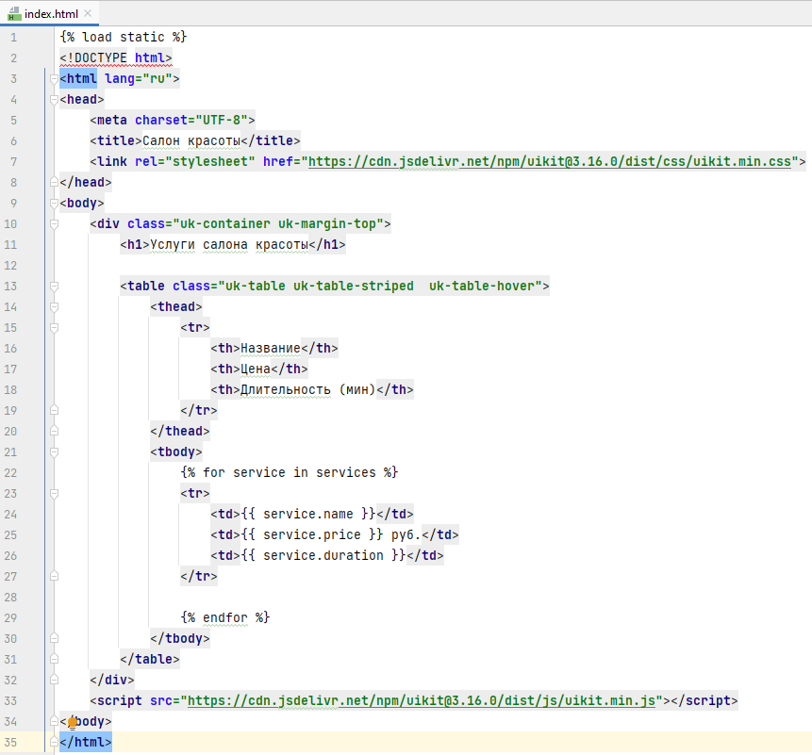
Надо добавить:
поле для ввода текста (поиск)
выпадающий список (фильтрация)
кнопки - применить и сброс

Slide 12
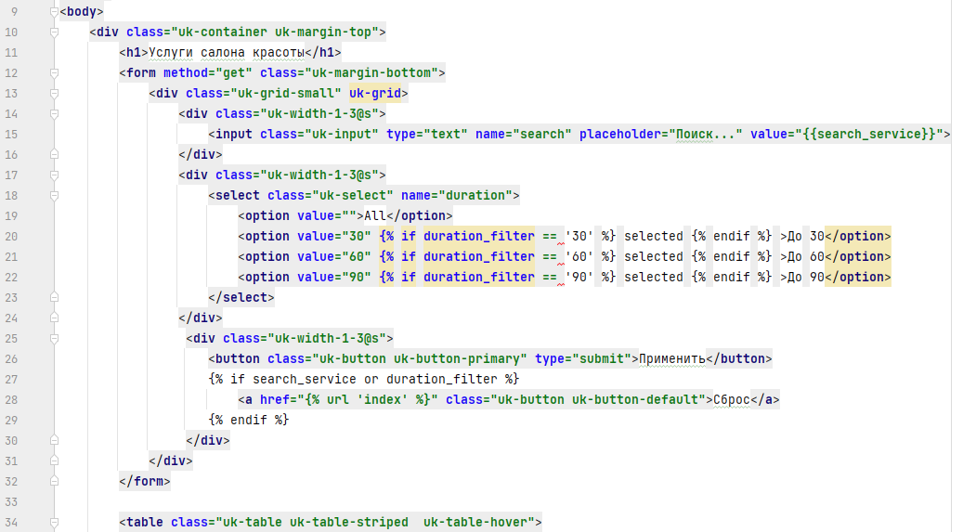

Slide 13
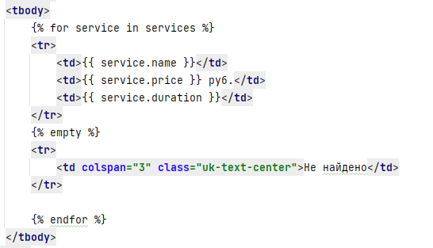

Slide 14
